Slide 1
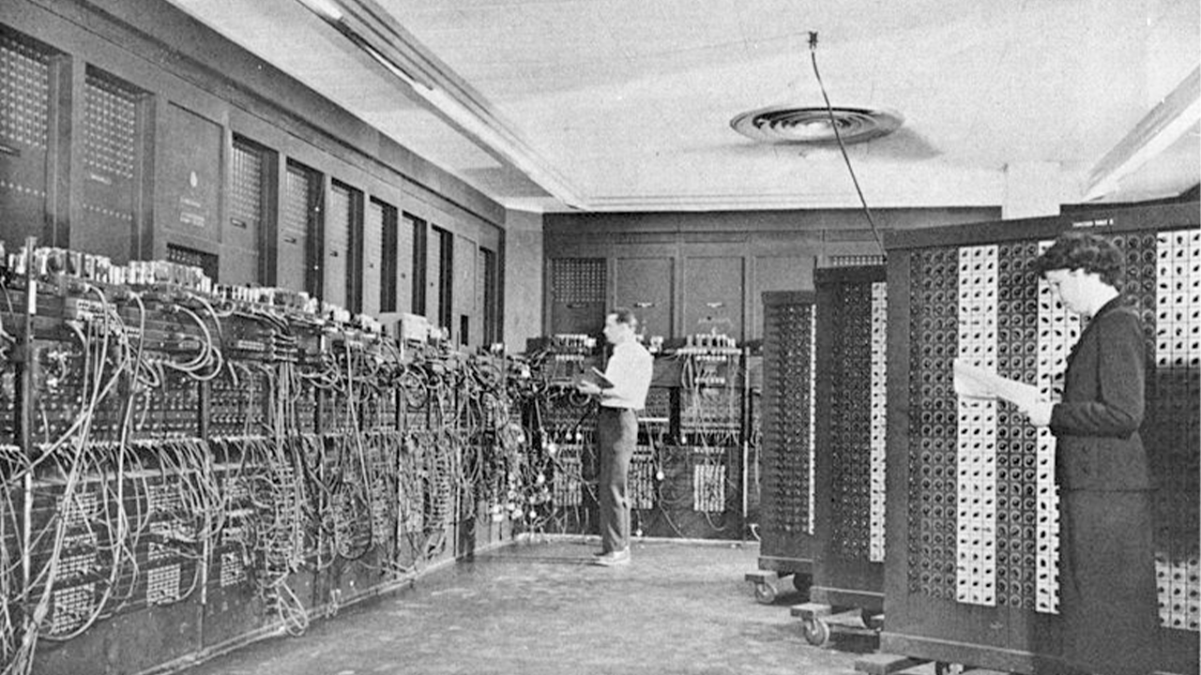

Slide 2
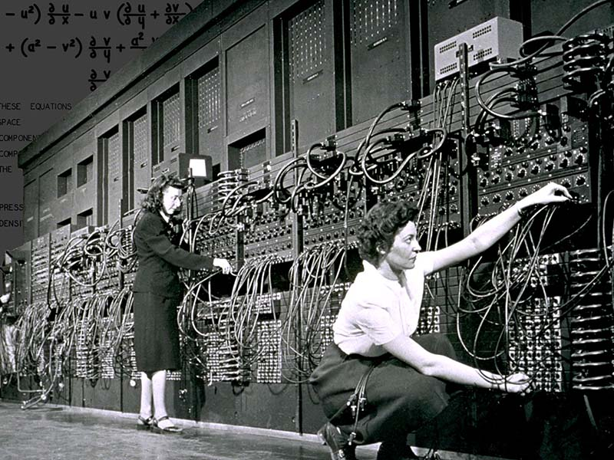

Slide 3
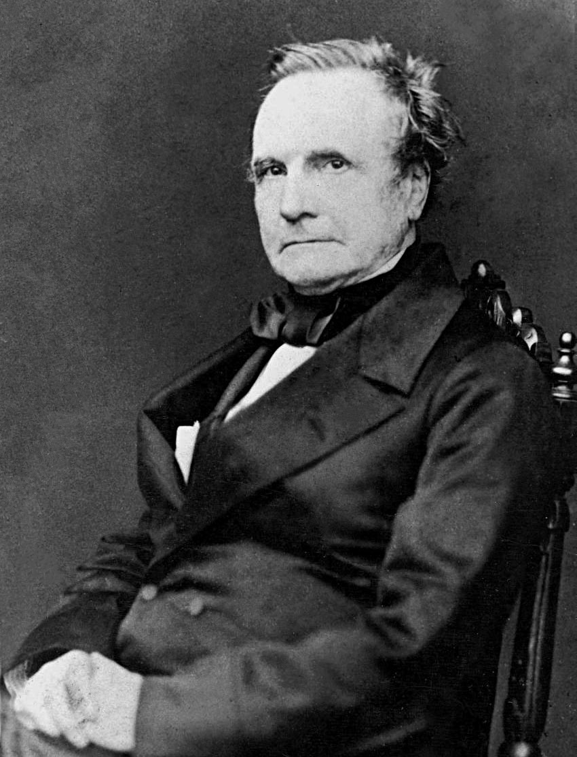
Charles Babbage (1791)
Cientista, matemático, filósofo, engenheiro mecânico e inventor inglês que originou o conceito de um computador programável junto à Condessa de Lovelace.

Slide 4
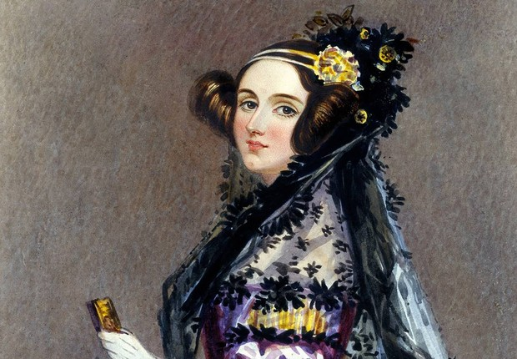
Augusta Ada Byron King (Condessa de Lovelace - 1815)
Conhecida como Ada Lovelace, foi uma matemática e escritora inglesa. Hoje é reconhecida principalmente por ter escrito o primeiro algoritmo para ser processado por uma máquina, a máquina analítica de Charles Babbage

Slide 5
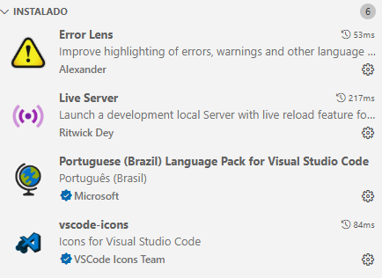
Plugins

Slide 6
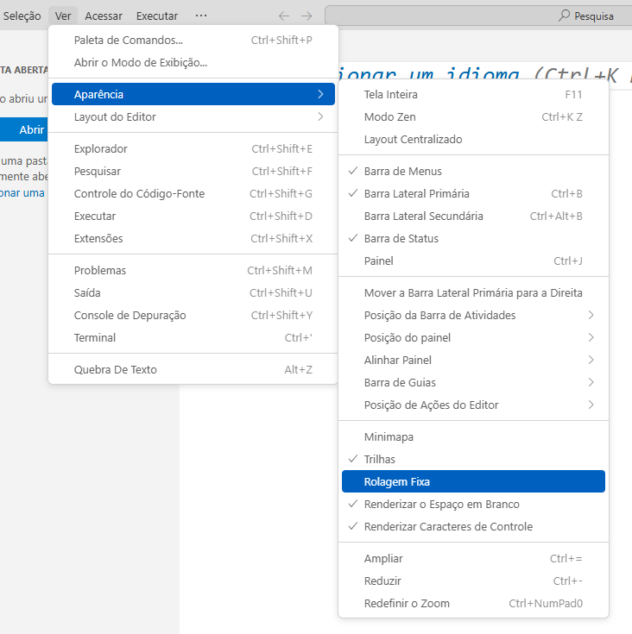
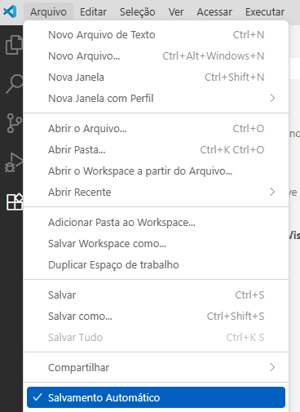
Configurações

Slide 7
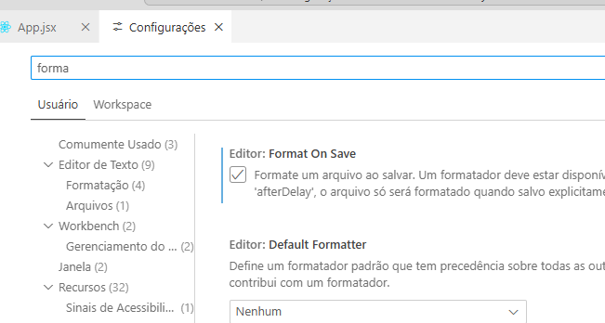

Slide 8
https://developer.mozilla.org/pt-BR/docs/Web/JavaScript
https://www.alura.com.br/artigos/javascript

Slide 9
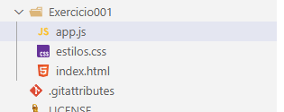
01 Pedir o nome e a idade do usuário e escrever essas informações de uma forma amigável.

Slide 10
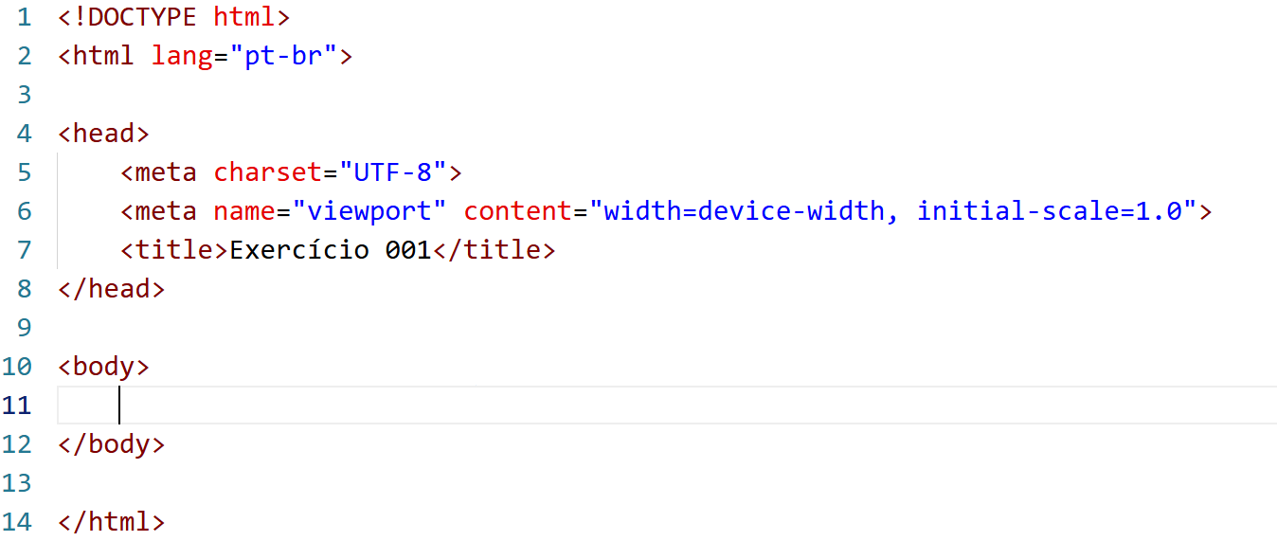
Estrutura básica do html ( !+Enter )

Slide 11
Tag / Comando HTML
Abro e fecho
<> ... </>
Guto <strong>Xavier</Strong>
Algumas tags eu não fecho
<br>
<img>

Slide 12
<script src="app.js"></script>
Script → tag
Src → parâmetro
app.js → valor

Slide 13
Uma linguagem de programação processa dados
console.log(10*3)

Slide 14
Variáveis
const → constante
let → vamos usar
var →não recomendo

Slide 15
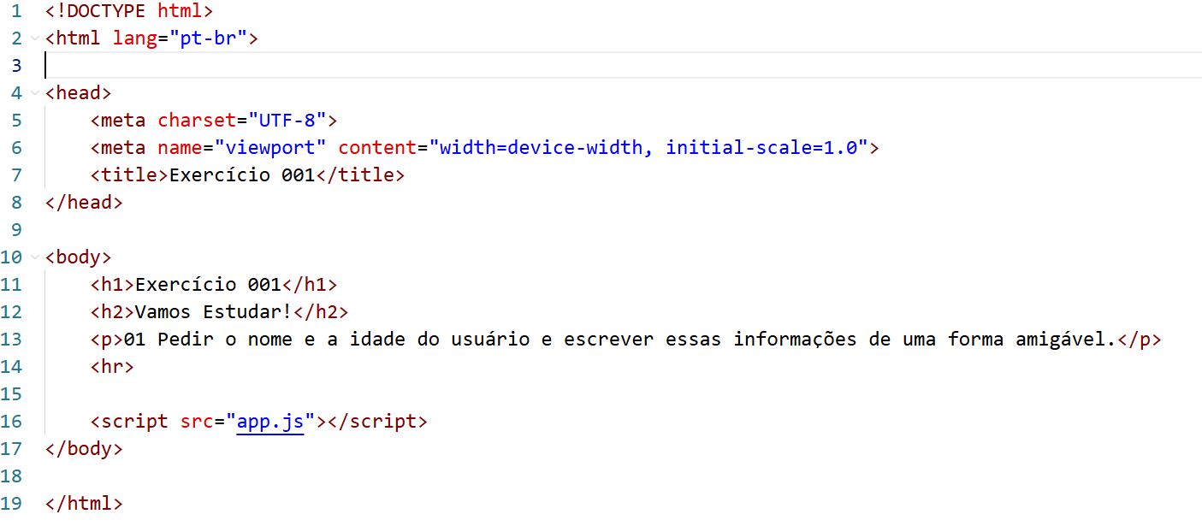

Slide 16
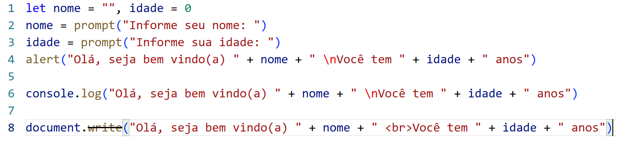

Slide 17



DESENVOLVIMENTO EM CAMADAS
MARCAÇÃO
CONTEÚDO
Imagem, texto,
tabela, formulário
ESTILIZAÇÃO
APRESENTAÇÃO
cor de texto, tamanho de texto,
cor de fundo, imagem de fundo
INTERAÇÃO
FUNCIONALIDADE
Funções quando clica
em um botão acontece algo

Slide 18
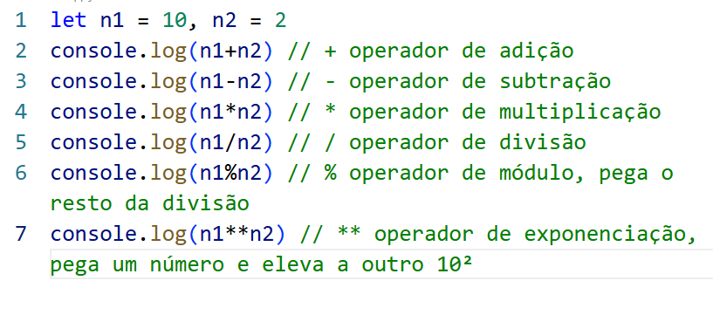

Slide 19
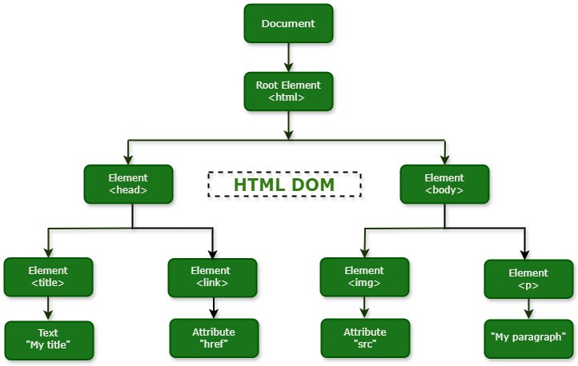

Slide 20
document.getElementById("resultado_soma").innerText = n1+n2
Entra na estrutura do dom(document), pesquisa um elemento pelo id(getElementById(“resultado_soma”)), troca o valor da propriedade innerText

Slide 21
Guia de HTML
https://www.freecodecamp.org/portuguese/news/manual-de-html-aprendizagem-de-html-para-iniciantes/
https://www.devmedia.com.br/html-basico-codigos-html/16596
https://developer.mozilla.org/pt-BR/docs/Learn_web_development/Getting_started/Your_first_website/Creating_the_content

Slide 22
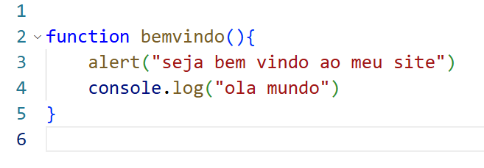
funções
Função é um conjunto de código que eu dou um nome.

Slide 23
Funções
Uma função só é executada quando é chamada

Slide 24
Função
Pode ser chamada através de eventos do HTML, como o onclick que é o evento que acontece quando o objeto é clicado com o mouse.

Slide 25
Lista de eventos do DOM mais comuns em JavaScript:
click: ocorre quando um elemento é clicado
mouseover: ocorre quando o ponteiro do mouse é posicionado sobre um elemento
keyup: ocorre quando uma tecla é liberada após ser pressionada
submit: ocorre quando um formulário é enviado
scroll: ocorre quando o usuário faz uma rolagem na página
focus: ocorre quando um elemento obtém o foco
blur: ocorre quando um elemento perde o foco
load: ocorre quando um elemento ou a página inteira é carregada
resize: ocorre quando a janela do navegador é redimensionada
change: ocorre quando o valor de um campo de entrada é alterado

Slide 26
Todo valor que vem de um formulário vem como texto
Quando for número, eu preciso converter antes de fazer o cálculo

Slide 27
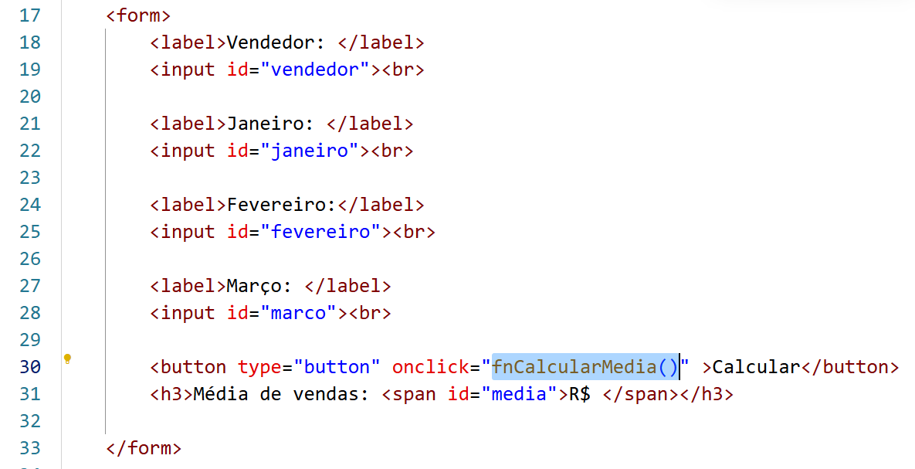

Slide 28
